Slide 1

সবাইকে এক গুচ্ছ গোলাপের শুভেচ্ছা

Slide 2
নিরাপদ পরিবেশ সৃষ্টি
এসো সবাই মিলে একটি গান গাই
আগে কি সুন্দর দিন কাটাইতাম আমরা...।

Slide 3
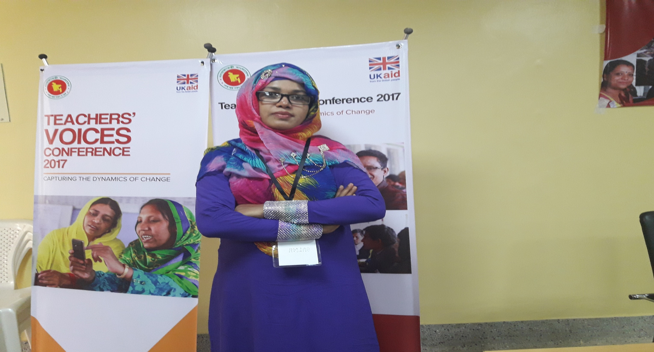
সালমা বেগম দিবা
সহকারী শিক্ষক
পূর্ব চরপাতা সরকারি প্রাথমিক বিদ্যালয়
রায়পুর, লক্ষ্মীপুর

Slide 4
পাঠ পরিচিতি
বিষয়ঃ প্রাথমিক বিজ্ঞান
অধ্যায়ঃ ১৪
জনসংখ্যা ও প্রাকৃতিক পরিবেশ

Slide 5
শিখন ফল
১৮.1.1। প্রাকৃতিক সম্পদ ও পরিবেশের উপর জনসংখ্যাধিক্যের আন্তসম্পর্ক ও বিরূপ প্রভাব বলতে পারবে।
১৮.1.২। মানুষের মৌলিক চাহিদা সঙ্গে জনসংখ্যার সম্পর্ক বলতে পারবে।
১৮.1.৩। জনসংখ্যা বৃদ্ধির প্রভাব বলতে পারবে।

Slide 6
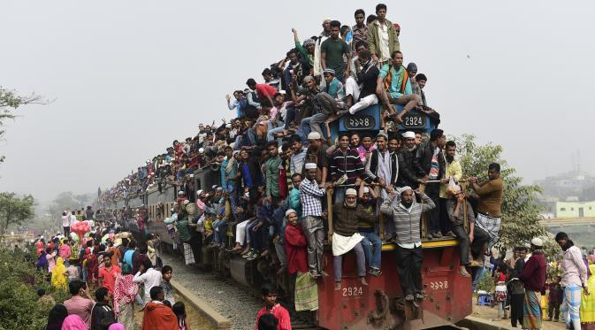
ছবিতে আমরা কি কি দেখতে পাচ্ছি

Slide 7
আমাদের আজকের পাঠ
জনসংখ্যা ও প্রাকৃতিক পরিবেশ
https://www.youtube.com/watch?v=QsBT5EQt348

Slide 8
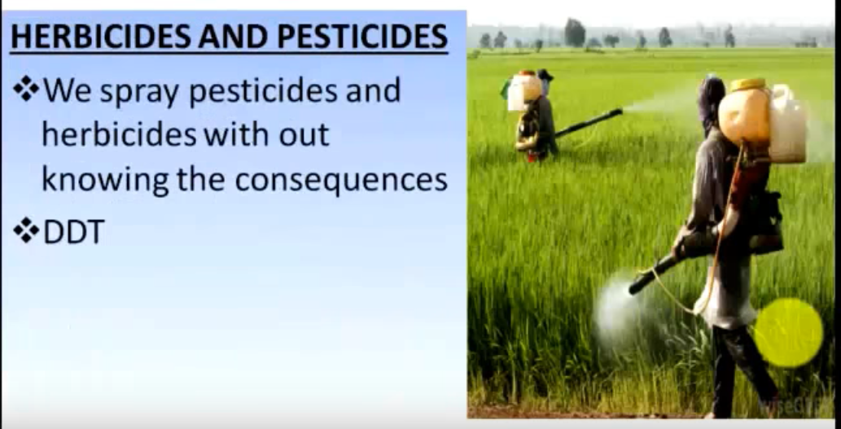
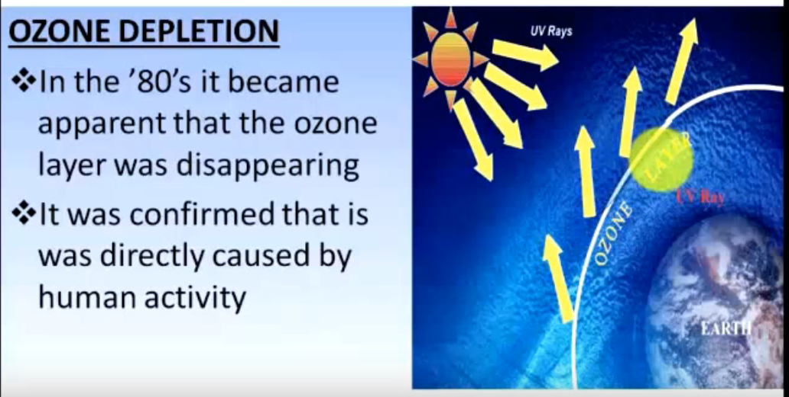
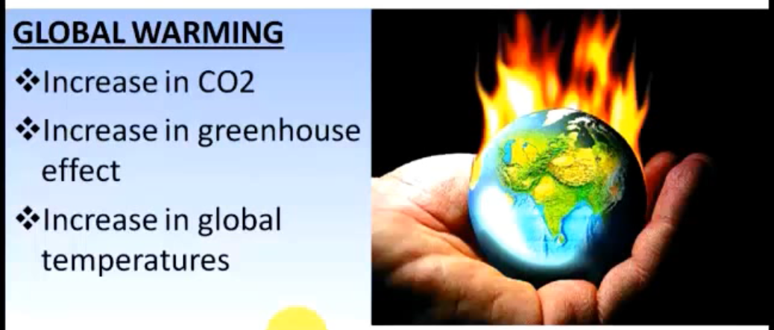
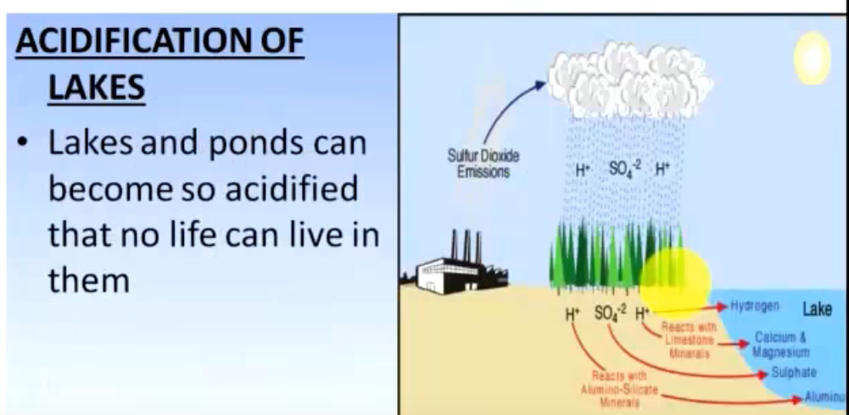
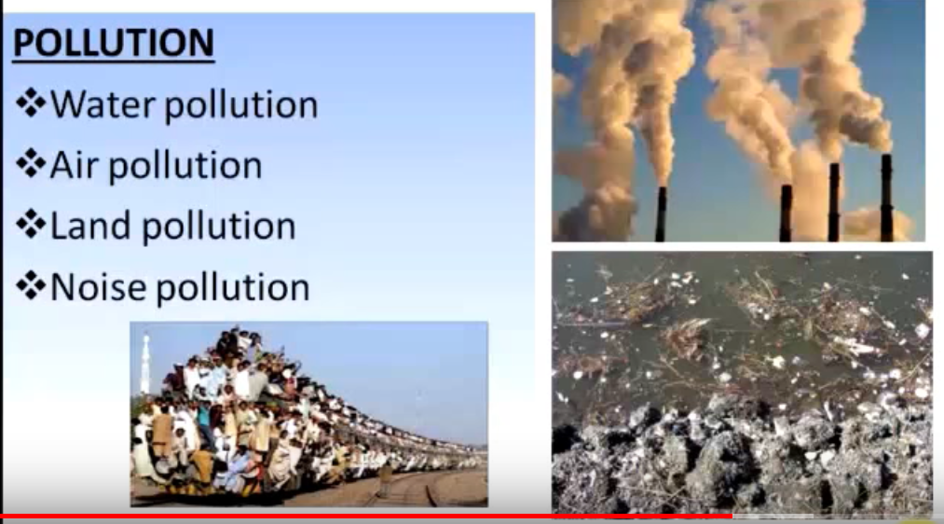
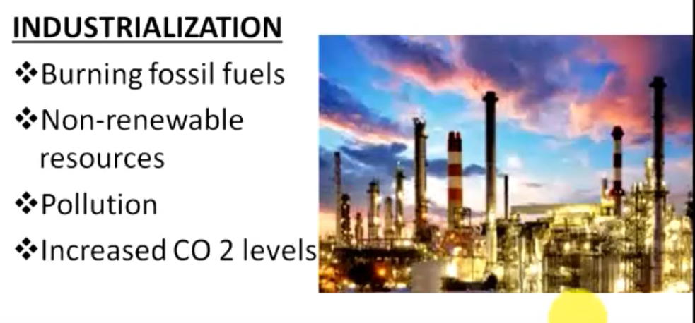
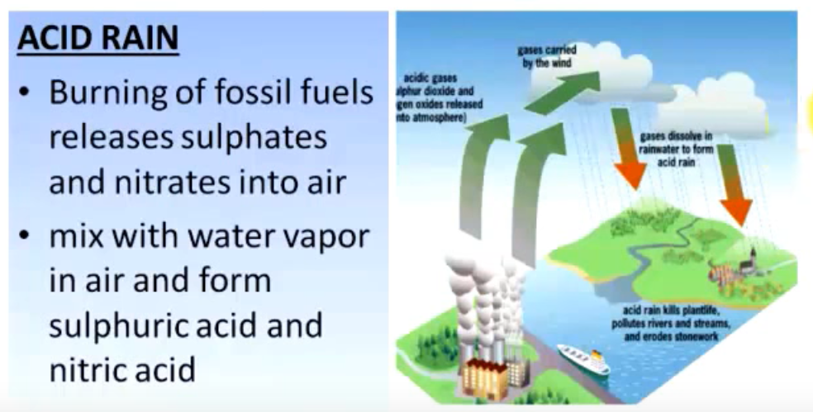
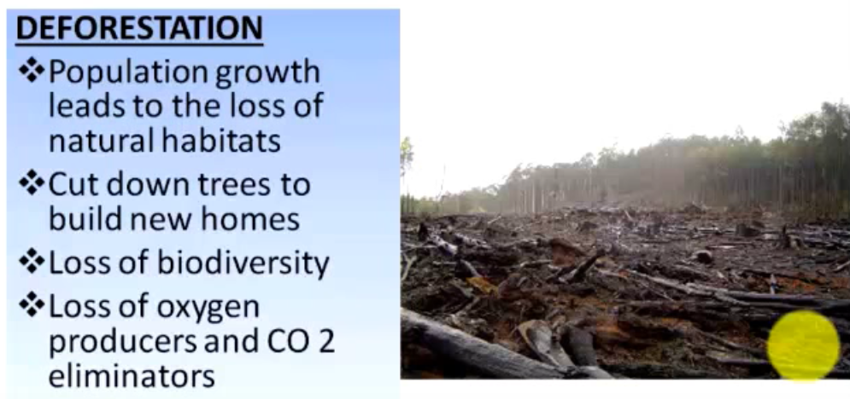
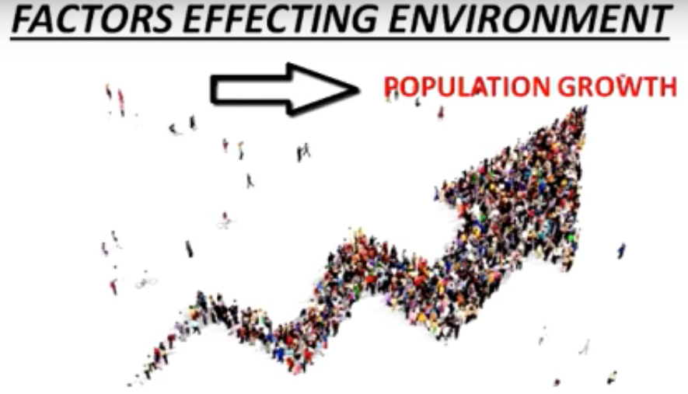
পরিবেশের উপর জনসংখ্যার প্রভাব

Slide 9
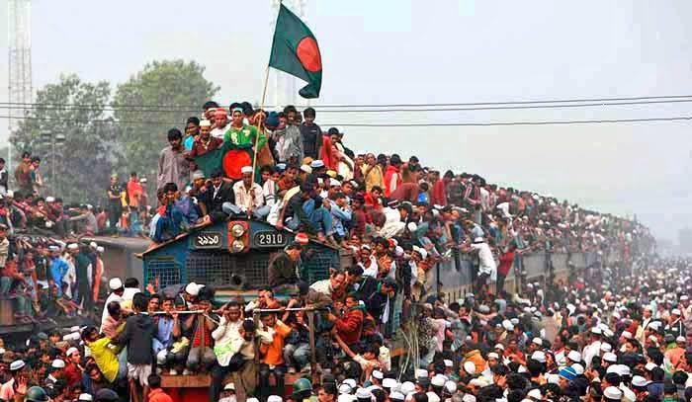
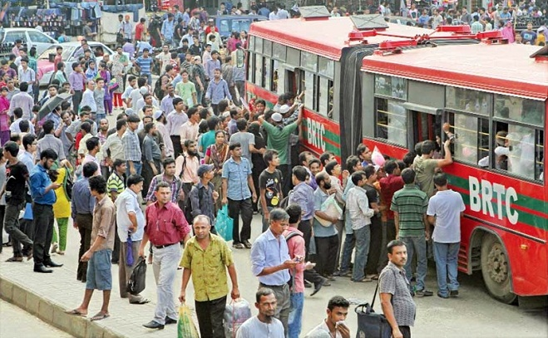
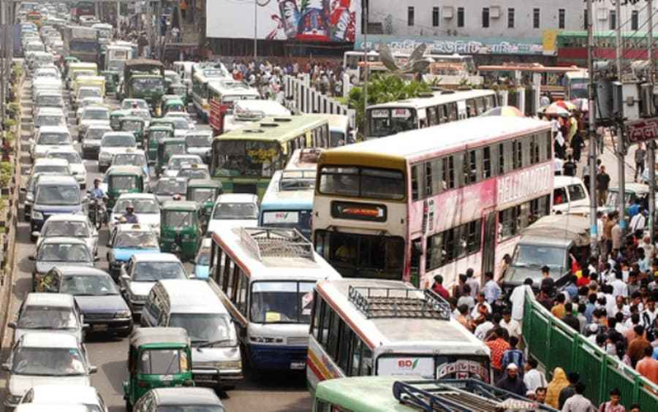
অধিক জনসংখ্যার কারণে অধিক যানবাহন
জনবহুল ট্রেন
জনবহুল রাস্তা

Slide 10

প্রাথমিক বিজ্ঞান পাঠ্যবই এর ৯৩ পৃষ্ঠা খুলি

Slide 11
মুক্ত আলোচনা
১। শ্রেণিকক্ষে শিক্ষার্থী সংখ্যা বেড়ে গেলে কি কি সমস্যা হয়?
২। বাংলাদেশে জনসংখ্যা বৃদ্ধির কারণগুলো কি কি?
৩। জনসংখ্যা বৃদ্ধির কারণে প্রাকৃতিক সম্পদের উপর কি কি চাপ পড়ছে?
৪। জনসংখ্যা বৃদ্ধির কারণে পরিবেশের উপর কি কি চাপ পড়ছে?

Slide 12
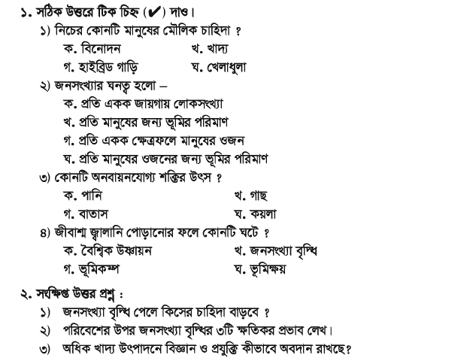
জোড়ায় জিজ্ঞেস করি এবং উত্তর দেই

Slide 13
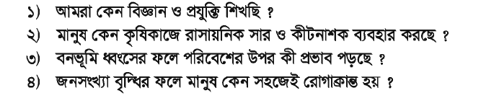
দলীয় কাজ
(পাঠ্যবই হতে)

Slide 14
দলীয় কাজ
সৃজনশীল
গোলাপঃ ১। শ্রেণিকক্ষে শিক্ষার্থী সংখ্যা বেড়ে গেলে কি কি প্রয়োজন?
৩। জনসংখ্যা বৃদ্ধির কারণে কোন কোন প্রাকৃতিক সম্পদ বেশি প্রয়োজন?
৪। জনসংখ্যা বৃদ্ধির কারণে পরিবেশের কি কি উপাদান দূষিত হয়?

Slide 15
বাড়ির কাজ
১। তোমার বিদ্যালয়ের আশেপাশের পরিবেশ কিভাবে দূষিত হচ্ছে তা ৫টি বাক্যে লিখ।
২। তোমার বাড়ির আশেপাশের পরিবেশের কোন কোন উপাদান দূষিত হচ্ছে তার একটি তালিকা কর।

Slide 16
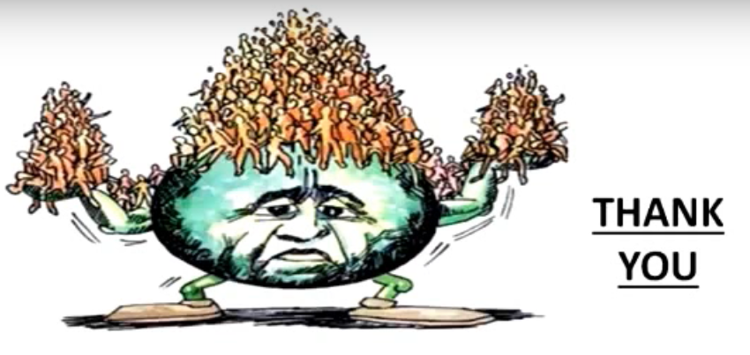
আমাদের জনসংখ্যাকে যেন জনসম্পদে রূপান্তরিত করতে পারি
এই কামনায়

